Slide 1

UNIVERSIDAD TÉCNICA DEL NORTE
F.I.C.A.Y.A.
CARRERA DE ING. FORESTAL
TÉSIS PREVIA A LA OBTENCIÓN DEL TITULO DE ING. FORESTAL.
AUTOR: WILLIAM PARIÓN.

Slide 2
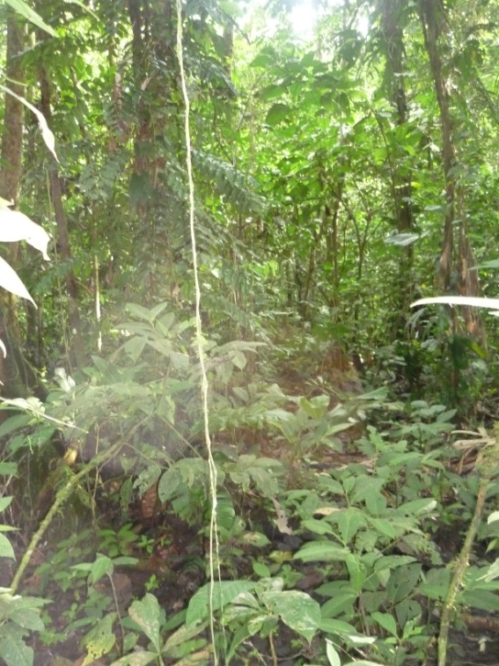
TEMA:
“CRECIMIENTO DIAMÉTRICO ANUAL Y ESTRUCTURA DE UN BOSQUE SECUNDARIO EN LA REGIÓN AMAZÓNICA ECUATORIANA, SECTOR EL HUINO, PROVINCIA DE ORELLANA”

Slide 3
INTRODUCCIÓN
En la última década, la demanda de productos forestales provenientes de bosques tropicales ha aumentado a ritmo acelerado y está previsto que esta demanda aumentara aún más, lo cual beneficiará a las empresas e industrias de transformación que cuenten con mayor disponibilidad de materia prima, sin embargo no se puede pensar en un proceso propiamente extractivo y selectivo.
La Ley Forestal, su Reglamento y Normas Técnicas vigentes, determinan la obligación de incluir en todo Plan de Manejo Forestal un sistema de monitoreo mediante parcelas permanentes con el propósito de evaluar el efecto del aprovechamiento y otras intervenciones silviculturales en el bosque.
Por todos estos motivos la empresa de tableros contrachapados Arboriente S.A., se ha visto en la necesidad de instalar dentro de sus bosques Parcelas Permanentes de Medición, para mejorar el manejo del bosque.
Las parcelas permanentes de crecimiento forman parte importante e integral del manejo sostenible del bosque y la conservación de áreas protegidas.

Slide 4
  OBJETIVOS.
  OBJETIVO GENERAL.
Determinar el crecimiento diamétrico anual y su estructura de un bosque secundario en la Región Amazónica Ecuatoriana, sector El Huino Provincia de Orellana.
    OBJETIVOS ESPECÍFICOS.
Determinar el crecimiento en diámetro y altura del bosque secundario.
Establecer la estructura horizontal y vertical del bosque secundario.
Elaborar los perfiles idealizados del bosque secundario.

Slide 5
  Hipótesis.
Ho= µ1=µ2=µ3=µ4=µn; y los rangos de crecimiento promedio anual es similar en todas las parcelas.
Ha= Por lo menos una de las parcelas tiene rango de crecimiento promedio diferente.

Slide 6
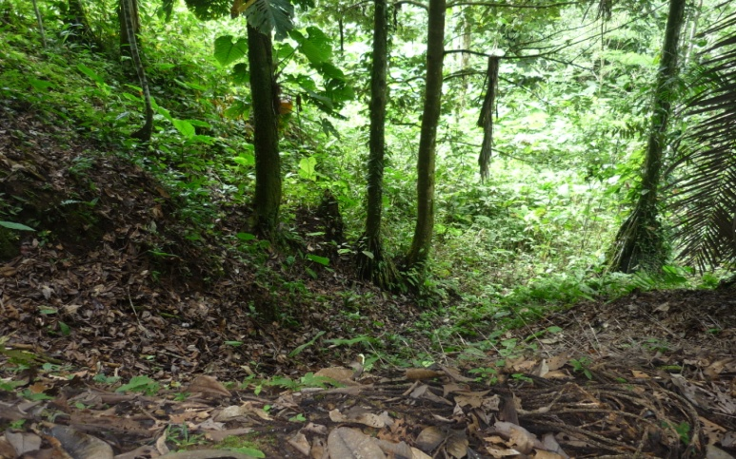
REVISIÓN
DE
LITERATURA

Slide 7
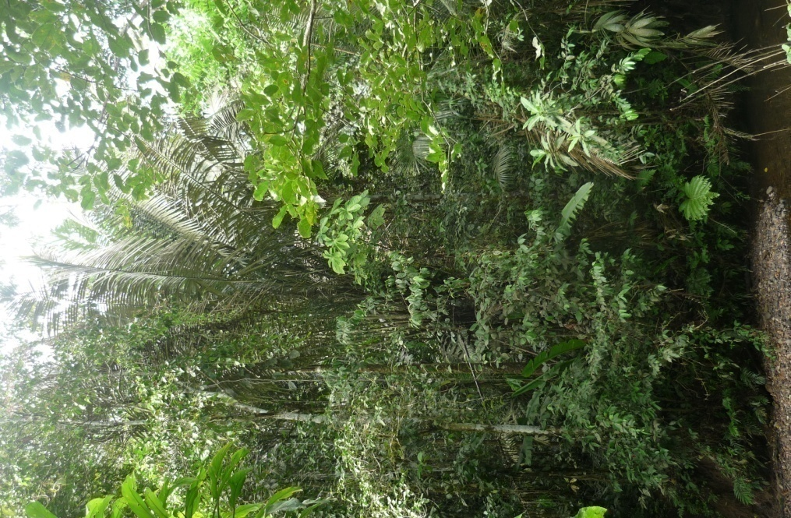
  Bosque primario.
Lamprecht, (1990) explica que en el bosque primario la riqueza en especies es extraordinariamente alta, en un mismo tipo de bosque existen cientos de especies arbóreas; por hectárea existen entre 40 a 80 y más.
Los bosques primarios se caracterizan porque:
Existe competencia continua entre los árboles individuales por espacio y nutrientes y en sitios secos por el agua.
Posee árboles comerciales y de estructura diamétrica regulares, en el piso superior predominan árboles gruesos, mientras que los delgados y la regeneración son delgados y la regeneración son escasos.
Existen pocas especies arbóreas (0 – 20 %) que pueden producir maderas de valor comercial, y el volumen de madera utilizado se encuentra en un promedio de 0 – 20 m³ / ha.

Slide 8
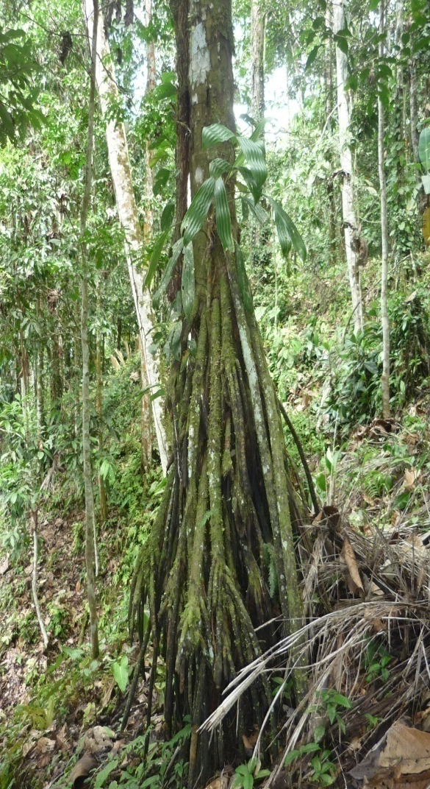
  Bosque secundario.
Muller, (2002) señala que Vegetación boscosa que ha vuelto a crecer en tierra que fuera desmontada de la vegetación forestal original, (es decir, que tiene menos del 10% de la cubierta forestal original). Generalmente, los bosques secundarios se desarrollan de forma natural mediante la sucesión secundaria en tierras abandonadas después del cultivo migratorio, el asentamiento de la agricultura, los pastizales o después del fracaso de las plantaciones de árboles.
  Bosque secundario.
MONGABAY.COM, (2009), menciona que el bosque secundario es aquel que ha sido perturbado natural o artificialmente. Este tipo de bosque se puede crear de diversas maneras, desde la recuperación de un bosque talado, hasta aquel que se recupera de las prácticas agrónomas de roza, tumba y quema. El bosque secundario se caracteriza generalmente (dependiendo del estado de degradación) por tener una estructura de dosel menos desarrollada, árboles más pequeños y una menor diversidad.

Slide 9
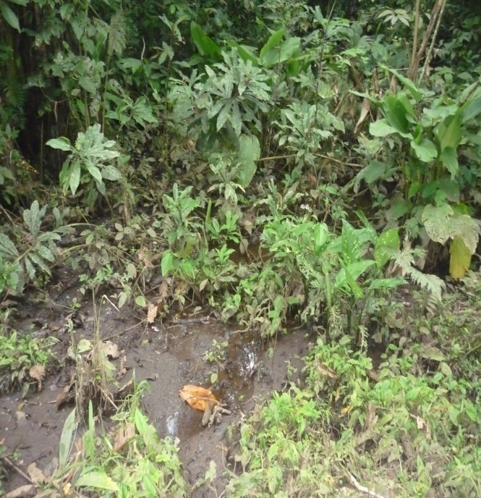
  Sucesión.
Jaramillo, (1984) indica que sucesión forestal alude a las diferentes etapas en el desarrollo de una comunidad de vegetación de bosque, hasta alcanzar una composición estable.
La sucesión forestal es la secuencia de etapas que se desarrollan después de disturbios cuando las fuentes de semillas y animales están próximos. Si la condición inicial fuera suelo desnudo, la sucesión consistirá en la acumulación de reservas en el suelo, crecimiento de la población microbiana, y desarrollo de las propiedades que se encuentran en un ecosistema maduro. Las características del ecosistema maduro son: alta diversidad, reciclaje de nutrientes, reserva de materia orgánica en el suelo, y plantas y animales que utilizan la mayor parte de la luz solar y otros recursos. La madurez característica de un ecosistema se denomina clímax.

Slide 10

    Clases de sucesión.
      Sucesión Primaria
Jaramillo, (1984) Explica que la sucesión primaria ocurre en una forma natural cuando una comunidad de plantas se desarrolla en un lugar despoblado y continua sin que se presenten perturbaciones.
Supurr. Y Barnes, (1982) indican que las sucesiones primarias pueden comenzar a partir de un medio acuoso o suelo mineral bajo una gran variedad de climas. La sucesión primaria se denomina autogénica, considerando que el deslizamiento de un grupo de especies por otro es el resultado del desarrollo dentro del mismo ecosistema, siendo una gran parte del desarrollo concomitante de la vegetación en el suelo y el microclima de la localidad.

Slide 11
      Sucesión Secundaria
Jaramillo, (1984) aduce que la sucesión secundaria se presenta después de una perturbación que interrumpe, pero no destruye totalmente una comunidad biótica.
También se considera a la sucesión secundaria como una progresión de etapas seriales en hábitat donde la comunidad clímax ha sido alterada o eliminada.
Muñoz y Phillips, (1977) en la reserva forestal la “La Chiquita” consideran cuatro categorías de bosque secundario que son:
Matorral alto de copas medianas situado en microcolinas medianas con especies como cuángare, canelón, yarumo y guabo.
Matorral bajo de copas pequeñas, situado en microcolinas bajas con predominio de las siguientes especies: chillalde, sapán de paloma, yarumo.
Explotación selectiva sobre microcolinas bajas; con la existencia de las siguientes especies: chillalde, sapan de paloma, peine mono, yarumo, balsa y mazamorra.
Plantaciones artificiales; bajo cubierta y campo abierto de las siguientes especies: Cordiaalliodora, Pinuscaribaea, Araucariacunningamiana, Virolaspp. Hieronimachocoensis, Schizolobiumparahybum, Dialyantheragracilipis, Albiziaspp. y Cedrelaspp.

Slide 12
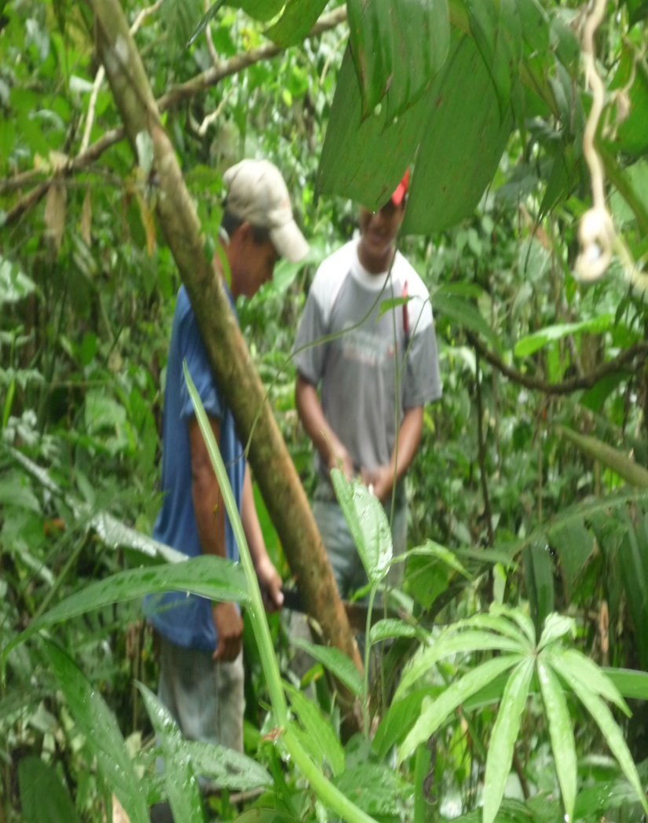
    Importancia del Bosque Secundario.
Aguiar citado por Rubio (1991) indica la importancia de los bosques secundarios en los siguientes aspectos: Facilidad para manejarlos y el valor creciente de las especies secundarias lo que se debe a las condiciones de temperatura y precipitación, parámetros que determinan que la sucesión avance rápidamente.
Aguiar citado por Rubio (1991) manifiesta que la sucesión secundaria tiene un gran valor científico y que los estudios en este campo tienen una serie de utilidades prácticas en resolución de problemas, no solo dasonómicos sino también en muchas otras ramas de la ciencia.

Slide 13
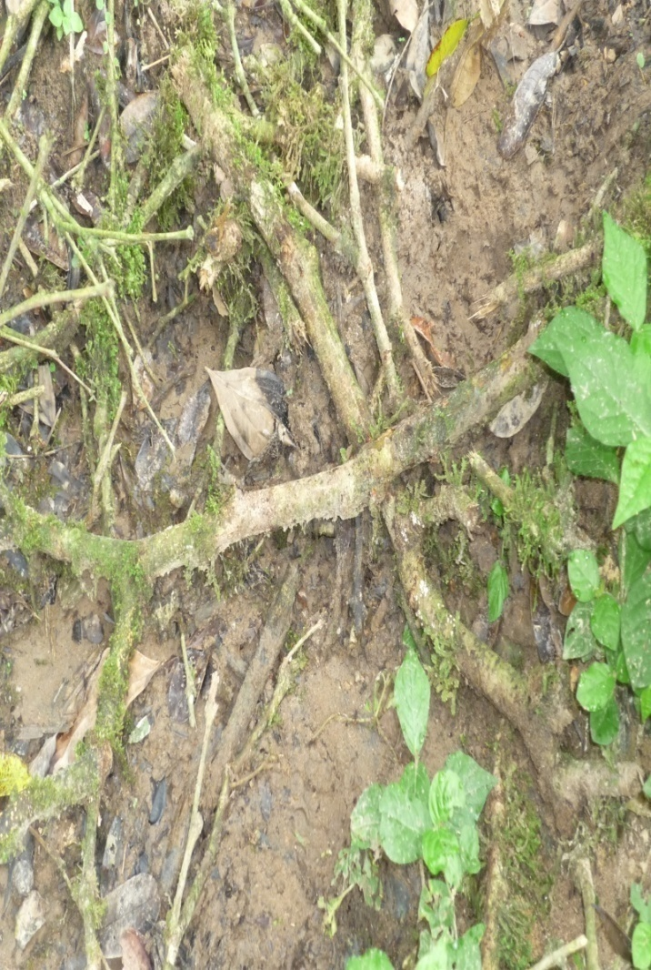
  Regeneración Natural.
Rollet, (1980) explica que se entiende por regeneración natural al conjunto de regeneración preexistente en los rodales sin intervención silvicultural, además considera que la regeneración natural se la puede designar como el conjunto de procesos mediante los cuales el bosque denso se restablece por medios naturales.
Arévalo, (1972) indica que la regeneración natural se refiere a las plántulas de pequeñas dimensiones.
Anderson, (1990) explica que la regeneración natural en los bosque tropicales ocurre en una amplia gama de hábitats, desde los claros del bosque iluminados por el sol y creados por las caídas de los árboles hasta el sotobosque en sombras.

Slide 14
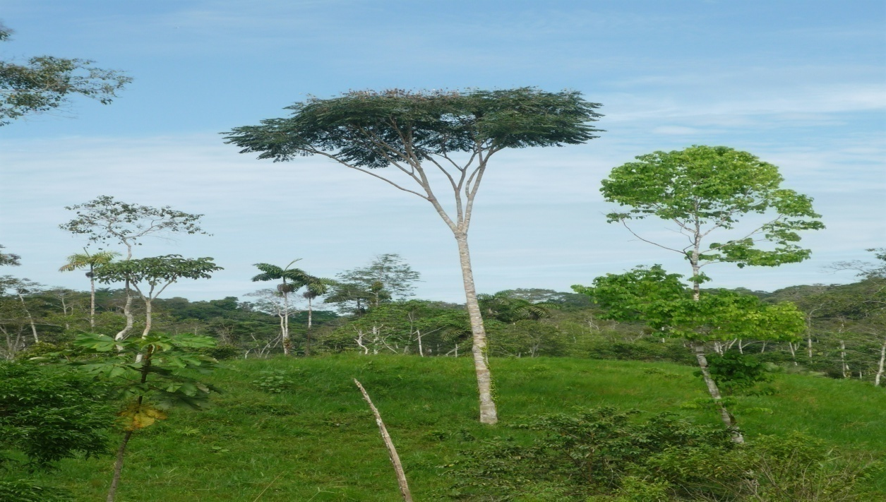
    Regeneración en sitios perturbados.
Muñoz y Phillips, (1977) explican que la regeneración en el bosque tropical después de la intervenciones dirigidas produce un efecto adverso a la existencia de la regeneración de las especies sobre todo de las valiosas y no mejora su crecimiento significativamente, por lo que se aseveran que no es posible repoblar el bosque explotado con especies comerciales por medio de regeneración natural.

Slide 15
    Ventajas y desventajas de la regeneración natural.
Se han señalado algunas ventajas y desventajas como las siguientes:
Sterringa, (1972) Manifiesta que la regeneración natural puede ser barata, ya que no se invierte dinero para cultivar plantas en viveros. También señala que de esta forma existe una sección natural de las especies más valiosas y resistentes, considerándose que a pesar de las especies valiosas no son las mejores, por representar fustes torcidos y muchas ramificaciones. El balance del ecosistema no varía manteniéndose en equilibrio (suelo, vida, vegetación y vida terrestre).
Samek citado por Jaramillo, (1984) manifiesta que la población artificial comparándola con la regeneración natural tiene algunas ventajas entre las cuales las más importantes son:
Es más o menos inherente a las condiciones del bosque natural.
Se puede establecer el tiempo en un lugar deseado y en la composición deseada.
Resulta comúnmente más uniforme que la regeneración natural.
Es el único método para establecer especies exóticas y representadas en el bosque.

Slide 16
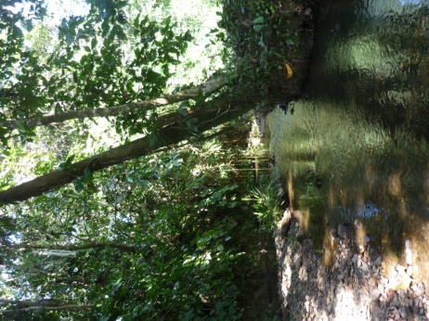
  Composición Florística de la Masa Boscosa.
Navarro citado por Jaramillo, (1984) indica que es la recopilación de todas las especies encontradas, presentada en una lista numerada.
Taylor citado por Rubio (1991), manifiesta que la diversidad en la composición florística en los trópicos depende de los siguientes factores:
Clima.- Con todas sus manifestaciones de temperatura, vientos, humedad ambiental y radiación.
Suelo.- Con sus características físicas, químicas y microbiológicas.

Slide 17
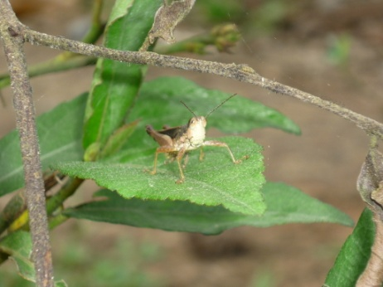
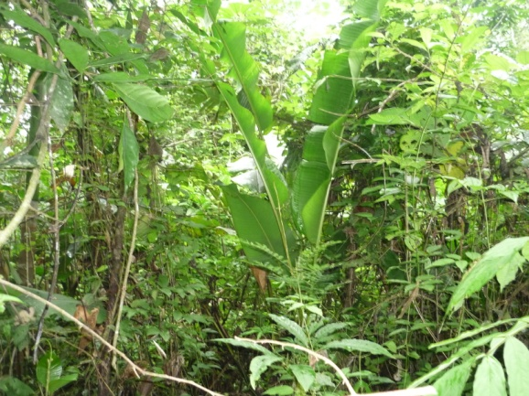
Aguiar citado por Rubio (1991), indica que en las fases de la sucesión además de los factores descritos por Taylor también influyen sobre la composición florística los siguientes parámetros:
Extensión del área de vegetación destruida.
Composición florística de las inmediaciones.
Fructificación de las semillas en conjunción con el ambiente.
Número y clase de animales que actúan como agentes dispersantes de semillas, así como aquellos que los destruyen.
Manera como fue talado el bosque original.
Tiempo de interferencia del hombre.
Características de las especies de plantas disponibles para invadir el área desnuda, además se debe considerar el origen de la flora, aislamiento, barreras y factores bióticos.

Slide 18
    Análisis del Perfil Estructural del Bosque.
Finol y Urdaneta, (1969) Dicen que un perfil de la vegetación es una variante del corte longitudinal y consiste en una faja de muestreo que trata de mostrar: la altura relativa, el espacio lateral, la interrelación entre diferentes plantas que componen la comunidad, su principal característica es proveer el análisis estructural del bosque.
LA ESTRUCTURA HORIZONTAL DEL BOSQUE ESTÁ DADA POR EL DIÁMETRO DE LAS ESPECIES ARBOREAS
LA ESTRUCTURA VERTICAL DEL BOSQUE ESTÁ DADA POR LA ALTURA DE LAS ESPECIES ARBOREAS

Slide 19
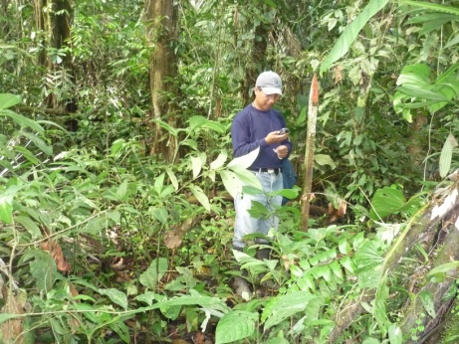
  Parcelas de Estudio del Bosque Tropical.
Schultz, (1967) indica que las parcelas pueden ser rectangulares o cuadradas las mismas que pueden variar en superficie según el propósito del estudio, es importante incluir suficiente número de árboles para que se puedan obtener a partir de las mediciones estimaciones dignas de confianza..
Lamprecht, (1990) indica que el tamaño de la parcela para realizar un perfil no debe ser tan pequeño ya que la muestra no será representativa, ni tan grande que dificulte el dibujo, se recomienda un ancho de 10 m.

Slide 20
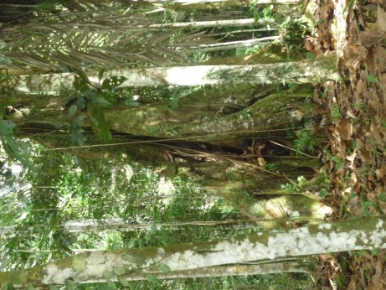
    Parcelas Permanentes.
BOLFOR, (1999) indica que las parcelas permanentes son instrumentos que permiten seguir el crecimiento y rendimiento del bosque remanente con el propósito de obtener información esencial para ser utilizada en el momento de tomar decisiones de ordenación forestal respecto a ciclos de corta, diámetros mínimos de corta, volúmenes de corta y otros supuestos planteados en los Planes de Manejo.
John y Tschinkel, (1971) considera parcelas permanente (rectangulares, cuadradas, circulares y lineal o en faja) aquella que será permanentemente marcada desde el momento de establecerse y al iniciar la medición para que pueda ser ubicada a intervalos periódicos (de uno a cinco o diez años) para nuevas mediciones.
Las parcelas permanentes se usan en inventarios forestales donde el objetivo principal es la estimación de los componentes de crecimiento.

Slide 21

MATERIALES Y MÉTODOS.

Slide 22
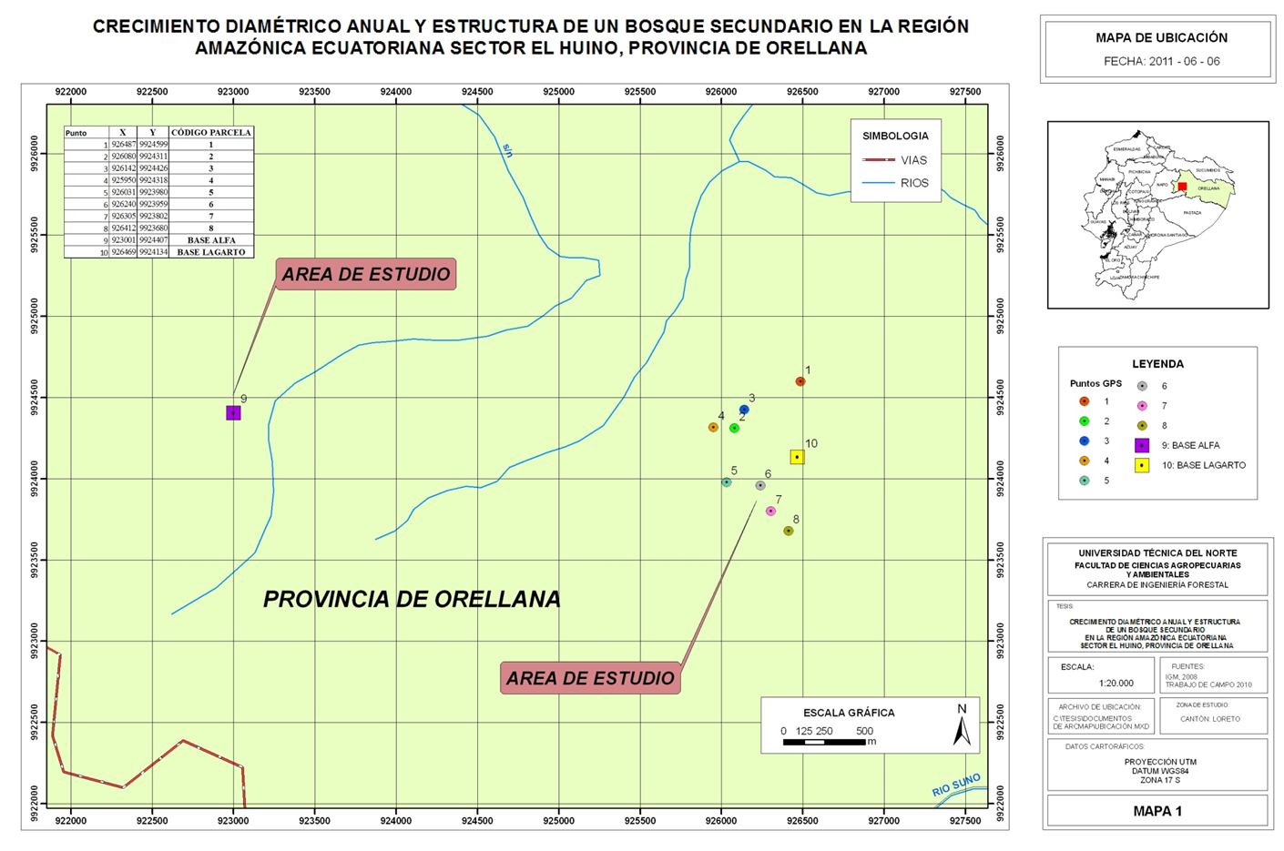
  Localización del área de estudio.

Slide 23
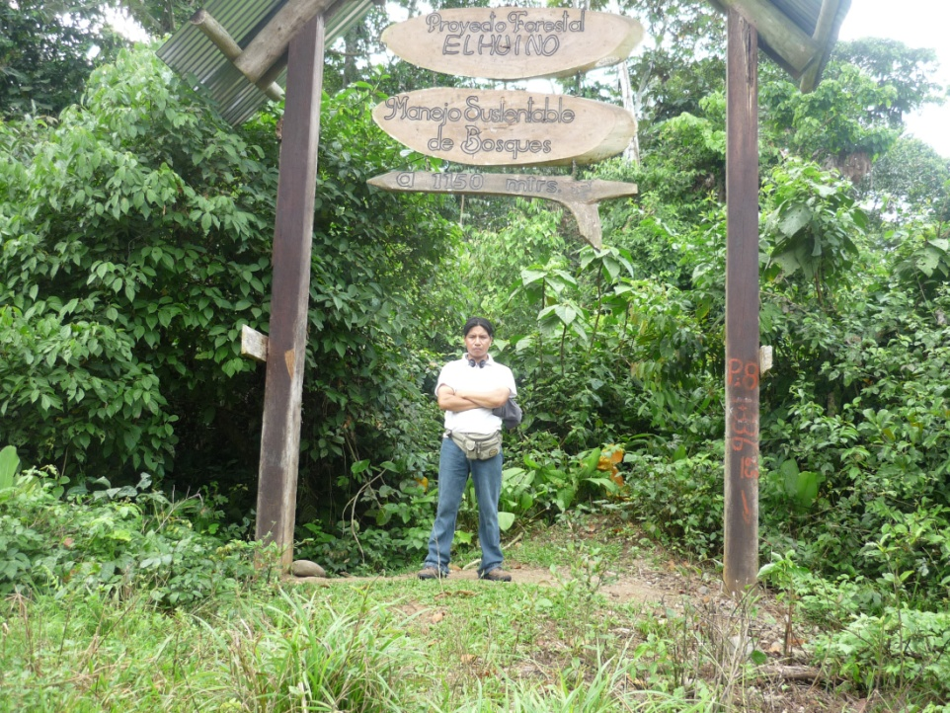
El área de estudio está localizado en:
País: Ecuador.
Provincia: Orellana.
Cantón: Loreto.
Parroquia: El Huino.
Sector: Proyecto Forestal “El Huino”.
Accesibilidad: 15 Km. De camino lastrado desde Loreto.
Altitud: 300 m.s.n.m.
Puntos GPS: UTM ZONA 18SUR X 0255001 Y 9924407 y UTM ZONA 18SUR X 0258469 Y 9924134

Slide 24
  Características climáticas.
De acuerdo a los datos tomados en la Base Alfa del Proyecto Forestal “El Huino” tenemos lo siguiente:
Precipitación promedio anual: 3210.8mm.
Humedad relativa: 90 %
Temperatura media:25.3ºC.
Zona de vida: Según la clasificación Hooldrige pertenece a la formación de bosque muy húmedo tropical (bmh-t)

Slide 25
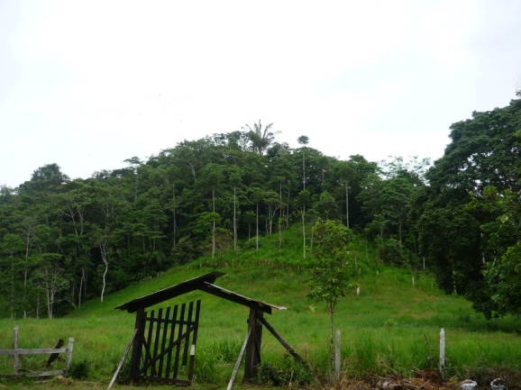
    Suelos y Topografía.
Según el mapa de suelos del Ecuador que considera la clasificación soiltaxonomy (USDA) los suelos del área de estudio pertenecen al orden de los inceptisoles, que abarcan el suborden Tropepts, en el que se incluye el grupo de los Distropepts. Estos suelos son de origen sedimentario con relieves colinados, son caolinicos, arcillosos, compactos, poco permeables, mal drenados, con poca o mínima saturación de bases lixiviados, de baja fertilidad, pH ácidos (5.1), de color amarillo rojiza por el alto contenido de hierro y una capa arable de 5 cm.
La topografía corresponde a la clase de formaciones residuales con terrenos planos y ondulados.
    Vegetación.
Según Hooldrige, es de bosque muy húmedo tropical, compuesto por árboles preferentemente perennifolios.

Slide 26
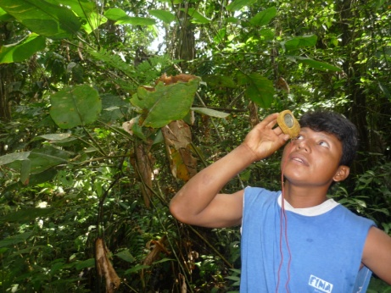
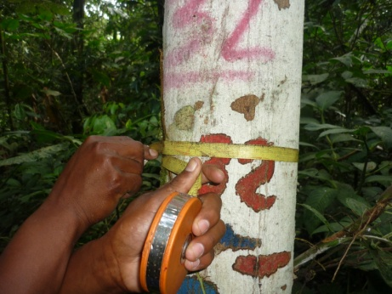
  Materiales y Equipos.
Equipos de campo:
Brújula.
Cinta diamétrica.
Cinta métrica.
Clinómetro.
GPS.
Pintura.
Tubos PVC.
Soga de ¼ ”.
Machetes.
Libreta de campo.
Equipos de oficina:
Equipo de computación.
Hojas de papel Bon formato A4.
Cartas topográficas.
Lápiz HB.

Slide 27
  Método.
El área de estudio del presente trabajo está localizado lospuntos GPSUTM ZONA 18SUR X 0255001 Y 9924407y UTM ZONA 18SUR X 0258469 Y 9924134a 300 m.s.n.m en la Región Amazónica, específicamente en el sector el Huino, cantón Loreto de la Provincia de Orellana.
El bosque secundario en estudio es propiedad de la Empresa de Tableros Contrachapados ARBORIENTE S.A.
El método que se utilizo, es el de la instalación de parcelas permanentes de medición, dentro de las cuales se tomó datos de D.A.P., altura para en el futuro calcular el área basal y volumen de cada especie maderable iniciando la medición en Abril del año 2008 siendo este el año cero y la siguiente toma de datos en abril del año 2009 siendo este el año uno. Además se tomo en cuenta los árboles maderables superiores a los 10 cm. de D.A.P. clasificándolos en las siguientes categorías diamétricas:
Categoría I : De 10 cm – 19,99 cm.
Categoría II : De 20 cm – 29,99 cm
Categoría III : De 30 cm – 39,99 cm
Categoría IV : De 40 cm – 49,99 cm
Categoría V : Superiores a 50 cm

Slide 28
    Delimitación de Parcelas.
Se delimitó ocho parcelas permanentes de medición de 100m x 25m dándonos un área de 2500 m² por parcela, las cuales están identificadas por códigos, ubicadas en un lugar visibles para su fácil identificación. Además se tomó un punto GPS en coordenadas UTM de cada parcela, con lo cual cada unidad de muestreo queda identificada de la siguiente manera:
CÓDIGO DE PARCELA | ÁREA m² | PUNTO GPS.
01 | 2500 | UTM ZONA 18SUR X 0258487 Y 9924599
02 | 2500 | UTM ZONA 18SUR X 0258080 Y 9924311
03 | 2500 | UTM ZONA 18SUR X 0258142 Y 9924426
04 | 2500 | UTM ZONA 18SUR X 0257950 Y 9924318
05 | 2500 | UTM ZONA 18SUR X 0258031 Y 9923980
06 | 2500 | UTM ZONA 18SUR X 0258240 Y 9923959
07 | 2500 | UTM ZONA 18SUR X 0258305 Y 9923802
08 | 2500 | UTM ZONA 18SUR X 0258412 Y 9923680
La delimitación de las parcelas se realizó mediante la ubicación de tubos de PVC en cada uno de los vértices, las mismas que fueron pintados de color rojo o azul, con el fin de determinar con exactitud la pertenencia o no de los individuos a muestrearse.

Slide 29
  Muestreo.
Se seleccionó las parcelas de forma al azar estratificado.
    Error de muestreo.
El error de muestreo será del 20 % con un nivel de significación estadística del 95%.

Slide 30
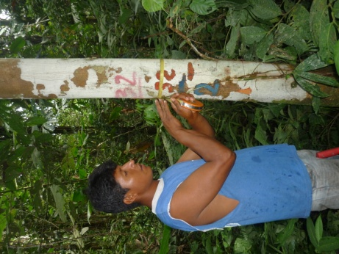
  Toma de datos de campo.
Para la obtención de los datos de campo se tomó en cuenta el diámetro, lo cual se midió con la ayuda de una cinta diamétrica colocándola a una altura de 1.30 m desde la base en el fuste del árbol.
Para obtener la altura se lo hizo con la ayuda de un clinómetro, el cual permite realizar la lectura del ángulo de inclinación que existe entre el ápice del árbol y el observador.
Todos los datos obtenidos se anotaron en una libreta de campo para luego ser procesados en el gabinete.
La toma de datos dasométricos se realizó en dos ocasiones, la primera al seleccionar la muestra, esto quiere decir en abril del año 2008 y otra al cabo de 12 meses o sea abril del año 2009.

Slide 31
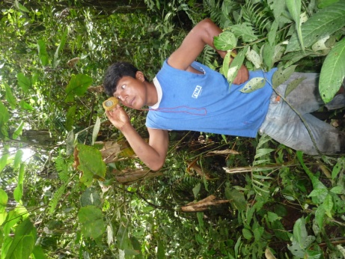
    Variables Dasométricas.
D.A.P..- Es el diámetro a la altura del pecho (1.30 m de altura desde el nivel del suelo), se midió todos los arbolitos el diámetro basal con la ayuda de una cinta diamétrica en cm.
Altura.- Es la distancia que hay entre el nivel del suelo hasta el ápice del árbol y es medido en metros.

Slide 32

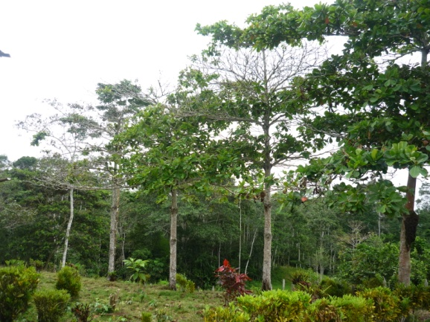
Área Basal.- Se lo calculó con la ayuda de la fórmula:
En donde:
AB= Área Basal en m².
D= Diámetro en m.
Volumen.- Se lo calculó con la ayuda de la fórmula:
En donde:
Vol = Volumen en m³.
AB = Área Basal en m².
H = Altura en m.

Slide 33
  Tabulación de datos.
La tabulación de datos se realizó mediante la elaboración de cuadros y en base a las medidas estadísticas, con el fin de determinar la o las especies de mejores características de crecimiento y presencia en el área de estudio.
    Estimadores estadísticos.
Con el fin de conocer estadísticamente el comportamiento de las diferentes especies, se empleó medidas centrales y de dispersión tales como:
Media aritmética
Variancia
Desviación estándar
Comparador Tukey.

Slide 34
RESULTADOS.

Slide 35
  Crecimiento del Bosque Secundario.
Crecimiento en DAP y altura del bosque secundario.
PARCELA | PROMEDIO DE CRECIMIENTO
 | DAP (cm) | ALTURA(m)
01 | 1.24 | 0.48
02 | 1.98 | 0.34
03 | 2.06 | 0.43
04 | 1.94 | 0.45
05 | 1.93 | 0.41
06 | 1.86 | 0.41
07 | 1.91 | 0.45
08 | 1.76 | 0.41
PROMEDIO | 1.84 | 0.42
Se puede apreciar que el crecimiento promedio en DAP por especie entre el año cero (Abril del 2008) y el año uno (Abril del 2009), es de 1.84 cm y respecto de la altura se puede ver un crecimiento de 0.42 m en el mismo periodo.
Fuente: El Autor.

Slide 36
  Estructura horizontal y vertical del bosque secundario en la región amazónica ecuatoriana sector el Huino.
Fuente: El Autor.
Fuente: El Autor.
De acuerdo al gráfico 1, las mejores especies en la estructura horizontal del bosque secundario en el año cero (Abril 2008) son: Moral Bobo con 64.75 cm, Mindal con 30 cm y Bálsamo con 28 cm de DAP, mientras que el gráfico 2, indica las especies que tienen DAP inferiores en el bosque secundario son: Chuncho, Cedrillo y Cedro con diámetros de 13.22 cm, 13 cm y 11.90 cm respectivamente.

Slide 37
En lo referente a la estructura vertical del bosque secundario del sector Huino, en la región amazónica del Ecuador, en el año cero (Abril 2008), el gráfico 3, indica que las especies con mayores alturas son: Moral Bobo, Mindal y Bálsamo con 22.07 m, 20.10 m y 19.91 m respectivamente, mientras que, en el gráfico 4, se puede apreciar que las especies con alturas inferiores en el bosque secundario son: Chuncho, Sangre de gallina y Sapote con 10.81 m, 6 87 m y 5.54 m respectivamente.
Fuente: El Autor.
Fuente: El Autor.

Slide 38
En el año uno (Abril 2009), la estructura horizontal de acuerdo al gráfico 5, se puede apreciar que las especies que presentan DAP superiores son: Moral bobo, Mindal y Sangre de gallina con 65.85 cm, 31.70 cm y 25.60 cm respectivamente y el gráfico 6, indica que las especies con DAP inferiores, son: Cedrillo Chuncho y Cedro con 14.40 cm, 13.05 cm y 12.30 cm respectivamente.
Fuente: El Autor.
Fuente: El Autor.

Slide 39
De acuerdo al gráfico 7, el perfil vertical en el año uno (Abril 2009), se puede apreciar que las mejores especies son: Moral bobo, Mindal y Bálsamo con alturas promedio de 22.55 m, 20.60 m y 17.30 m respectivamente, mientras que el gráfico 8, nos indica que las especies con alturas inferiores en el bosque secundario son: Chuncho, Sangre de gallina y Sapote con longitudes de 10.07 m, 7.29 m y 5.91 m respectivamente.
Fuente: El Autor.
Fuente: El Autor.

Slide 40
  Perfiles idealizados del bosque secundario en la región amazónica ecuatoriana sector Huino.
Fuente: El Autor.
De acuerdo al gráfico 9, se puede considerar que la Parcela 01 tiene el mayor promedio en DAP, siendo este de 21.98cm, seguido de las Parcelas 07 y 02 con 19.63 cm y 19.32 cm respectivamente, por último se puede observar que los menores diámetros están en las parcelas 05, 08 y 06 con promedios de 17.96 cm 17.65 cm y 17.07 cm respectivamente.

Slide 41
Fuente: El Autor.
De acuerdo al gráfico 10, se puede apreciar que el perfil idealizado del bosque secundario en el año uno, la Parcela 01 tiene el mayor promedio en DAP siendo este de 22.40 cm seguido de las Parcelas 03 y 02 con 20.40 cm y 20.06 cm respectivamente, por último se puede observar que los menores diámetros están en las parcelas 05, 08 y 06 con promedios de 18.60 cm, 18.55 cm y 17.65 cm respectivamente.

Slide 42
Fuente: El Autor.
De acuerdo al gráfico 11, se puede apreciar que el perfil vertical idealizado del bosque secundario en el año cero, la Parcela 07 presenta el mayor promedio en altura, siendo este de 16.35 m, seguido de las parcela 05 y 02 con alturas promedio de 15.24 m y 15.08 m respectivamente y por ultimo tenemos que las Parcelas04 y 01 con13.96 m y 12.26 m respectivamente.

Slide 43
Fuente: El Autor.
De acuerdo al gráfico 12, se puede apreciar que el perfil vertical idealizado en el año uno, la Parcela 07 presenta el mayor promedio en altura siendo este de 15.54 m, seguido de las parcela 02, 05 y 08 con alturas promedio de 14.71 m, 14.60 m y 14.52 m respectivamente. Por último tenemos que las Parcelas 06, 05 y 01 tiene la menor altura promedio siendo sus valores de 13.87m, 13.84m y 13.28 m.

Slide 44
  Análisis Estadístico.
Cuadro 3: Comparación Tukey para el crecimiento diamétrico entre parcelas para el año uno (Abril del 2009).
De acuerdo al Cuadro 3, al aplicar la prueba de rango múltiple de Tukey al 95% y con 7 grados de libertad, se puede apreciar que los rangos para cada parcela son diferentes, por los tanto, se rechaza hipótesis nula y se acepta la hipótesis alterna la cual nos indica que por lo menos una de las parcelas tiene diferente crecimiento diamétrico, ya que el mejor crecimiento en diámetro está en la Parcela 01 con rango A y con un promedio de 22.40 cm de DAP, seguido de las Parcelas 03, 02, 07 y 05 con rango B y DAP promedio de 20.40 cm , 20.06 cm, 19.68 cm, 19.63 cm y 18.60cm respectivamente, por ultimo témenos la Parcela 06 con rango C y un DAP promedio de 17.65 cm siendo esta inferior a todas.
AÑO 1 (ABRIL 2009) |  | PRUEBA TUKEY
PARCELA | DAP PROMEDIO | RANGOS
PARCELA 01 | 22.40 | 21.19 | A
PARCELA 03 | 20.40 | 19.19 | B
PARCELA 02 | 20.06 | 18.86 | B
PARCELA 04 | 19.68 | 18.47 | B
PARCELA 07 | 19.63 | 18.42 | B
PARCELA 05 | 18.60 | 17.40 | B
PARCELA 08 | 18.55 | 17.34 | BC
PARCELA 06 | 17.65 | 16.44 | C
Fuente: El Autor.

Slide 45
Cuadro 4: Comparación Tukey para el crecimiento en altura entre parcelas para el año uno (Abril del 2009).
AÑO 1 (ABRIL 2009) |  | PRUEBA TUKEY
PARCELA | ALTURA PROMEDIO | RANGOS
PARCELA 07 | 15.54 | 14.97 | A
PARCELA 02 | 14.71 | 14.14 | B
PARCELA 05 | 14.60 | 14.03 | B
PARCELA 08 | 14.52 | 13.95 | B
PARCELA 03 | 14.29 | 13.72 | B
PARCELA 06 | 13.87 | 13.30 | B
PARCELA 04 | 13.84 | 13.27 | BC
PARCELA 01 | 13.28 | 12.71 | C
De acuerdo al Cuadro 4, al aplicar la prueba de rango múltiple de Tukey al 95% y con 7 grados de libertad, se puede apreciar que los rangos para cada parcela son diferentes, por lo tanto, se rechaza hipótesis nula y se acepta la hipótesis alterna la cual indica que por lo menos una de las parcelas tiene diferente crecimiento en altura, ya que el mejor promedio en altura está en la Parcela 07 con rango A y 15.54 m, seguido de las Parcelas 02, 05, 08 y 06 con rango B y alturas promedios de 14.71 m, 14.60 m, 14.52 m, 14.29 m y13.87 m respectivamente, por último se puede observar que en la Parcela 01 se tiene un rango C ya que hay la menor altura promedio siendo esta de 13.28 m.
Fuente: El Autor.

Slide 46
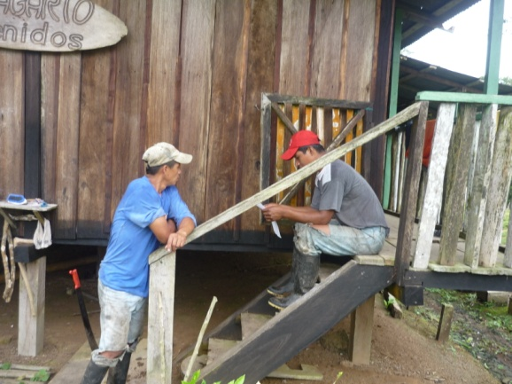
DISCUSIONES

Slide 47
El área de estudio pertenece a un bosque secundario de la región amazónica ecuatoriana específicamente del sector el Huino, con un relieve relativamente uniforme en su configuración superficial en el cual se encontraron 22 especies forestales diferentes, en el año cero (Abril 2008) se hallaron 304 individuos arbóreos y en el año uno (Abril 2009) 346 individuos, viéndose un ingreso de 42 árboles en las categorías diamétricas superiores a 10 cm de DAP.
De acuerdo a los resultados obtenidos, se puede apreciar que el bosque secundario en estudio tiene un crecimiento promedio en DAP de 1.84 cm (Ver Cuadro 2), siendo este valor casi cercano al crecimiento anual en DAP de 1.01 cm. encontrado por Nelson Garrido en un trabajo similar realizado en la Estación “La Chiquita”.

Slide 48
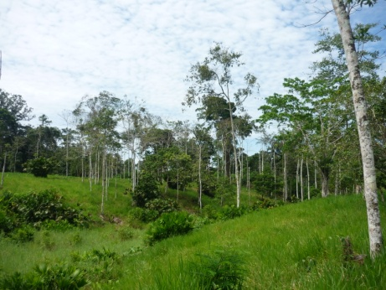
La cercanía de estos valores puede ser debido a que las características climáticas, relieve, suelo y de altitud son casi parecidas tanto en la región amazónica como en la provincia de Esmeraldas.
Con respecto del crecimiento en altura se obtuvo un promedio de 0.42 m, comparado con los valores obtenidos en la Estación “La Chiquita” de 0.80 m obtenidos por Nelson Garrido, es relativamente bajo.

Slide 49
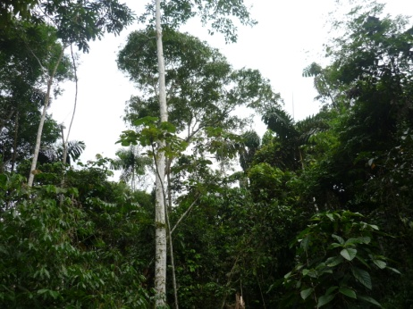
En el año cero (Abril 2008), la estructura horizontal del bosque secundario está conformado por las especies: Moral Bobo con 64.75 cm, Mindal con 30 cm, Bálsamo con 28 cm y en el año uno (Abril del 2009), la estructura horizontal de acuerdo al gráfico 5, se puede apreciar que las especies que presentan DAP superiores son: Moral bobo, Mindal y Sangre de gallina con 65.85 cm, 31.70 cm y 25.60 cm respectivamente. En esto se puede apreciar que las especies Moral Bobo y Mindal son las especies con el mayo DAP promedio tanto en el año cero como en el año uno, mientras que la especie Bálsamo fue suplantada por Sangre de Gallina en el año uno (Abril del 2009), esto es debido a que el número de individuos de Bálsamo aumentaron en la primera categorías diamétrica, por lo tanto el DAP promedio de esta especie se reduce.

Slide 50
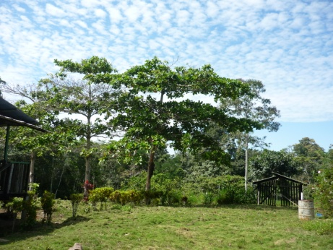
Las especies que tienen DAP inferiores en el bosque secundario en el año cero (Abril del 2008) son: Chuncho, Cedrillo y Cedro con diámetros de 13.22 cm, 13 cm y 11.90 cm respectivamente (Ver Gráfico 2) y en el año uno (el gráfico 6), indica que las especies con DAP inferiores, son: Cedrillo Chuncho y Cedro con 14.40 cm, 13.05 cm y 12.30 cm respectivamente (Ver Gráfico 6). En esto se puede apreciar que las especies de DAP promedio inferior no difieren entre la primera y la segunda medición, además estas especies son el producto de la regeneración natural del bosque secundario.
El resto de especies que no están mencionadas están entre 25.60 cm y 14.40 cm de DAP promedio.

Slide 51
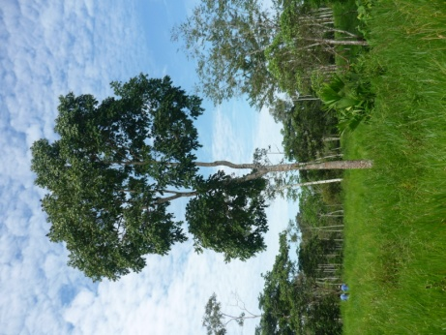
La estructura vertical del bosque secundario del sector Huino, en la región amazónica del Ecuador, en el año cero (Abril 2008), las especies con mayores alturas son: Moral Bobo, Mindal y Bálsamo con 22.07 m, 20.10 m y 19.91 m respectivamente (Ver Grafico 3), mientras que en el año uno (Abril 2009), no hay alteraciones por lo que las mismas especies son las que mayor altura promedio y son: Moral bobo 22.55 m, Mindal 20.60 m y Bálsamo 17.30 m (Ver Gráfico 7), con lo cual se ratifica que estas especie son las más antiguas de el bosque en estudio.

Slide 52
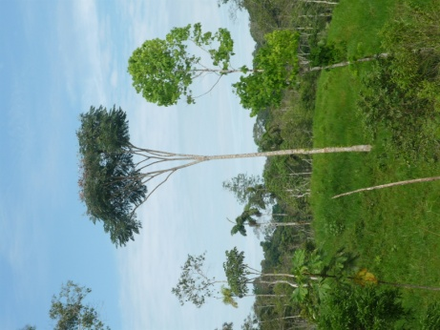
Las especies con alturas inferiores del bosque secundario en al año cero (Abril 2008), son: Chuncho, Sangre de gallina y Sapote con 10.81 m, 6 87 m y 5.54 m respectivamente (Ver Gráfico 4), en el año uno (Abril 2009), las especies de menor altura promedio no difieren respecto del año cero (Abril 2008) y siguen siendo: Chuncho, Sangre de gallina y Sapote con longitudes de 10.07 m, 7.29 m y 5.91 m respectivamente (Ver Gráfico 8).
Las especies que no fueron nombradas están entre 17.4 m y 10.82 m de altura.

Slide 53
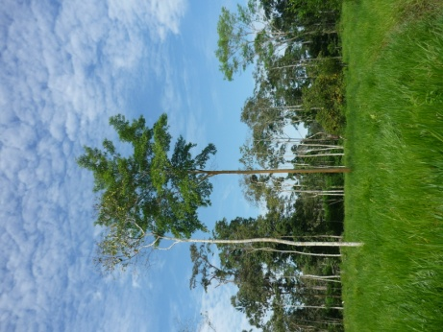
Además, analizando la estructura vertical y horizontal del bosque, se puede apreciar que hay una relación directamente proporcional entre DAP y altura, ya que a mayor diámetro tenemos mayor altura y el diámetro promedio superior tienen las especies más antiguas del bosque mientras que las especies inferiores son el producto de la sucesión secundario gracias a las condiciones ecológicas favorables para su desarrollo.

Slide 54
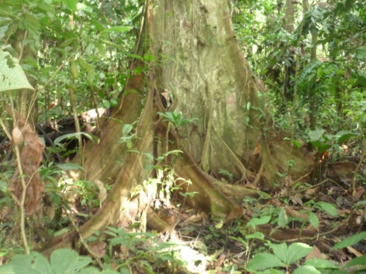
En un trabajo similar realizado por Mendez Hernán (2000), en Jatun Sacha encontró que el perfil horizontal del bosque secundario no es uniforme y además distinguió tres estratos el primero formado por árboles superiores a los 25 m de altura siendo las especies dominantes Cecropia, Jacaranda, el segundo estrato constituido por árboles entre 15 m a 25 m de altura con especies de los géneros Inga, Hieronyma y Laetia y finalmente un tercer estrato formado por árboles inferiores a 15 m de de altura encontrando especies de los géneros Virola, Otoba, Vismia, Nectandra, coincidiendo únicamente con el presente estudio con la especie Sangre de Gallina que es del genero Otoba y es inferior a los 15 m de altura, en el perfil horizontal observó presencia de claros lo que no se pudo observar en el bosque secundario del Huino.

Slide 55
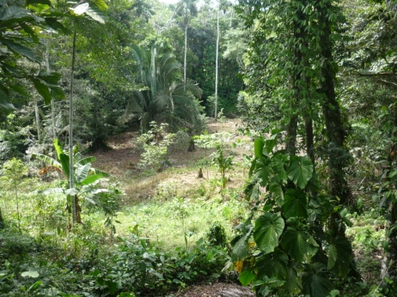
De acuerdo a los resultados obtenidos en los perfile idealizados DAP/Parcela en el año cero (Abril 2008) el 87.5% de las especies están en la primera categoría diamétrica y solo el 12.5% se encuentran en la segunda categoría, en el año uno (Abril 2009), se puede apreciar que el 62.5 % se encuentran en la primera categoría diamétrica y solo el 37.5 % están en la segunda categoría, con esto se puede constatar que el bosque es joven y en fase de regeneración con una regeneración continua debido a que las especies están en la primera y segunda categoría diamétrica.

Slide 56
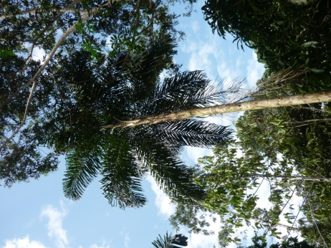
En un estudio similar realizado por Caldato, Vera y Donagh, encontraron que la distribución de tamaños en ese bosque obtuvo que 76.6% de la población de Ocotea puberula, está compuesta por individuos en fase de regeneración indicando que la especie presenta un potencial de regeneración continuo en dichas condiciones ambientales, también la mayor cantidad de árboles se encuentran en las clases diamétricas iniciales (10 – 20 cm de DAP), demostrando que se trata de una población joven.
De acuerdo con Arévalo (1972), la regeneración natural del bosque está en la categoría de Arbolitos ya que la estructura muestra individuos superiores a los 10 cm. de DAP pero inferiores a los 50 cm. de DAP.

Slide 57
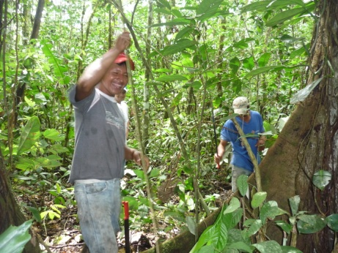
CONCLUSIONES
Y RECOMENDACIONES.

Slide 58
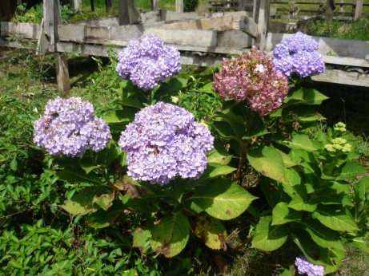
CONCLUSIONES

Slide 59
El crecimiento diamétrico en el año 01 entre parcelas, es diferente entre sí, siendo la parcela 01 la que tiene mayor crecimiento diamétrico con 22.40 cm y la parcela 06 con 17.65 cm presenta el menor crecimiento diamétrico. Con respecto del crecimiento en altura, se pudo apreciar que la parcela 07 tiene el mejor crecimiento y la parcela 01 tiene el crecimiento inferior con un promedio de 13.28 m.
Con respecto al crecimiento diamétrico de las especies forestales del bosque secundario se obtuvo un incremento promedio de 1.84 cm en DAP y de 0.42 m en altura.

Slide 60
La estructura horizontal del bosque secundario en el año cero (Abril 2008) se pudo encontrar que el mejor DAP presentan las especies Moral Bobo con 64.75 cm y Mindal con 30 cm , posiblemente sean árboles viejos y han logrado sobrevivir a las perturbaciones del bosque. Mientras que las especies que presentaron inferiores DAP son Cedrillo y Cedro con medidas de 13 cm y 11.90 cm de DAP respectivamente. En el año uno (Abril 2009), la estructura horizontal del bosque secundario, las especies que presentan DAP superiores son Moral bobo, Mindal con 65.85 cm, 31.70 cm y las especies que presentan DAP inferiores son Chuncho y Cedro con diámetros de 13.05 cm y 12.30 cm respectivamente.
En lo referente a la estructura vertical del bosque secundario en la región amazónica en el año cero (Abril 2008) se puede concluir que las especies con mayores alturas son: Moral Bobo y Mindal con alturas de 22.07 m, 20.10 m respectivamente, con lo cual se ratifica que las mencionadas especies son las más antiguas de este bosque, mientras que las especies con alturas inferiores en el bosque secundario en el mismo son: Sangre de gallina y Sapote con alturas de 6.87 m y 5.54 m respectivamente. Con respecto del año uno (Abril 2009), se puede apreciar que las mejores especies son al igual que en el año cero: Moral bobo y Mindal con alturas promedio de 22.55 m y 20.60 m respectivamente, de igual forma poniendo en evidencia que estas son las especies más antiguas del bosque secundario. Mientras que las especies con alturas inferiores son:, Sangre de gallina y Sapote con longitudes de 7.29 m y 5.91 m respectivamente, poniendo en evidencia que son especies arbóreas jóvenes del bosque secundario.

Slide 61
Se puede considerar que en el año cero, los perfiles idealizados se forman de la Parcela 01 con el mayor promedio en DAP, siendo este de 21.98cm, debido a que en esta parcela se tiene arboles viejos como es Moral Bobo con diámetros promedio superiores a los 50 cm de DAP, como segundos lugares en promedio de DAP, tenemos las Parcelas 07, 02 con 19.63 cm y 19.32 cm respectivamente , por último se puede observar que los menores diámetros están en las parcelas 08 y 06 con promedios de 17.65 cm y 17.07 cm respectivamente. El perfil idealizado en el año uno, de igual forma la Parcela 01 tiene el mayor promedio en, siendo este de 22.40 cm, como segundos lugares en promedio de DAP, tenemos las Parcelas 03, 02 con medidas de 20.40 cm y 20.06 cm respectivamente, por último los menores diámetros están en las parcelas 08, 06 con promedios de 18.55 cm y 17.65 cm respectivamente, ratificando que en estas parcelas se encuentran las especies con diámetros menores al igual que en el año cero.
Respecto al perfil vertical idealizado en el año cero se puede concluir que, la Parcela 07 presenta el mayor promedio en altura, siendo este de 16.35 m, seguido de las parcela 05 y 02 con alturas promedio de 15.24 m y 15.08 m respectivamente y por ultimo tenemos que la Parcela 01 tiene la menor altura promedio siendo este el valor de 12.26 m. El perfil vertical idealizado en el año uno, de igual manera la Parcela 07 presenta el mayor promedio en altura siendo este de 15.54 m, ratificando que en esta parcela se encuentran los arboles más altos, seguido de las parcela 02, 05 y 08 con alturas promedio de 14.71 m, 14.60 m y 14.52 m respectivamente y por último la Parcela 01 que tiene la menor altura siendo este de 13.28 m.

Slide 62
RECOMENDACIONES

Slide 63
Se recomienda establecer parcelas permanentes de medición y continuar con este tipo de investigaciones en los bosques secundarios a fin de comparar los resultados obtenidos, ya que la información recolectada nos permitirá tomar las mejores decisiones en las prácticas silviculturales.
Con la finalidad de conocer el índice de natalidad y mortalidad, se recomienda hacer un estudio de la regeneración natural del bosque que fue estudiado en el presente trabajo incorporar sub-parcelas de menor tamaño dentro de las parcelas permanentes de medición..
Se recomienda realizar un estudio específicamente del crecimiento de las especies forestales de mayor valor comercial presentes en el bosque, como son: Intachi, Laurel, Batea Caspi, Jacaranda, Coco y Guarango.
Realizar estudios de comportamiento en vivero y crecimiento de diferentes especies valiosas que poblaron el área, con el fin de utilizarlas en planes de reforestación.
Para el cálculo de crecimiento diamétrico anual, no se debe tomar en cuenta a las especies que han ingresado a la primera categoría diamétrica después del año cero, ya que esto puede ocasionar de cálculo.

Slide 64
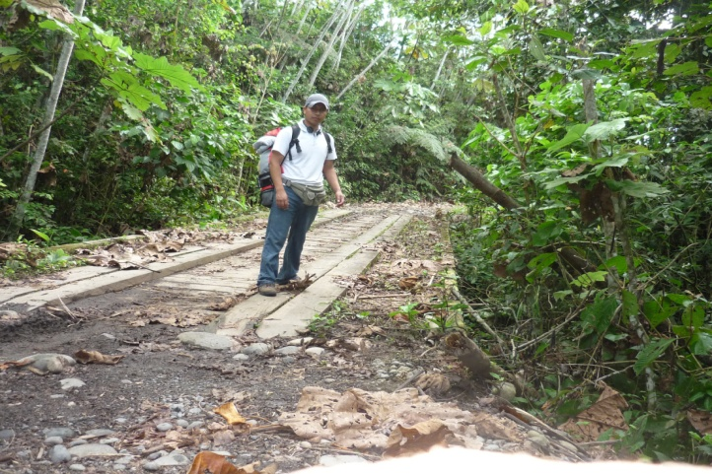

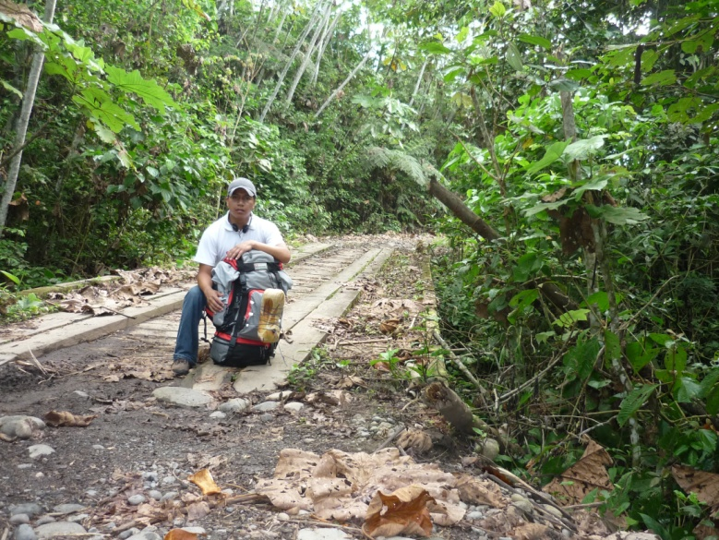
EL PRINCIPIO DE LA SABIDURIA
ES EL
TEMOR A DIOS

Slide 65


G r a c i a s
G r a c i a s
G r a c i a s

